Slide 1
«Толерантность»

Slide 2
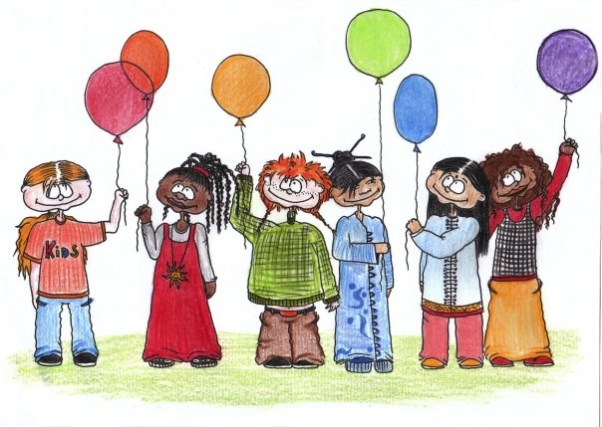
Термин «толерантность» происходит от лат. tolerantia – терпение.
Толерантность означает уважение, принятие и правильное понимание богатого многообразия культур нашего мира, наших форм самовыражения и способов проявлений человеческой индивидуальности…

Slide 3
Толерантность – способность и готовность уважительно, с пониманием, терпимо относиться к другим, часто непохожим, странным, чужим людям (группам людей) и их поведению. Толерантность – это признание права каждого человека быть различным.
Толерантное отношение – уважительное отношение, отношение с пониманием, с терпением.

Slide 4
Интолерантное (не-толерантное) – нетерпимое, неуважительное, враждебное отношение.

Slide 5
Проявления нетерпимости (интолерантности)
1. Язык
2. Стереотипы, убеждения
3. Насмешки
4. Остракизм (бойкот)
5. Преследование
6. Осквернение или порча
7. Запугивание

Slide 6
Тяжелые формы нетерпимости
РАСИЗМ
КСЕНОФОБИЯ
ДИСКРИМИНАЦИЯ
СЕГРЕГАЦИЯ
АГРЕССИВНЫЙ НАЦИОНАЛИЗМ
РЕЛИГИОЗНЫЙ ФАНАТИЗМ
ТОТАЛИТАРИЗМ
СЕКСИЗМ

Slide 7
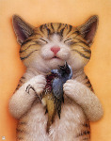
Спасибо за внимание!

